Slide 1

TRƯỜNG TIỂU HỌC AN THẮNG
Môn Toán lớp 3
BÀI 56: NHÂN SỐ CÓ BỐN CHỮ SỐ VỚI SỐ CÓ MỘT CHỮ SỐ (T2)
GV: Nguyễn Thuý Hà
Lớp: 3A

Slide 2
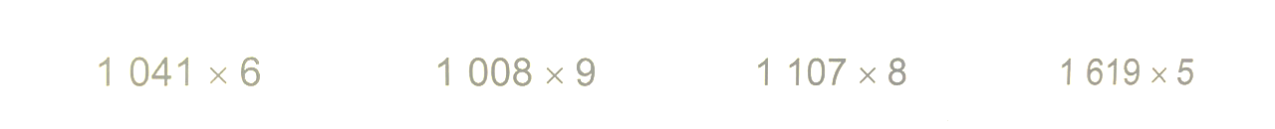
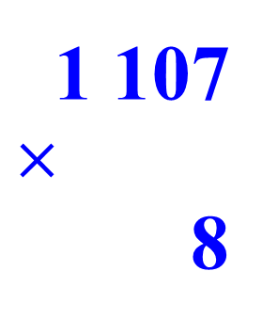
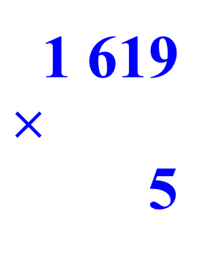
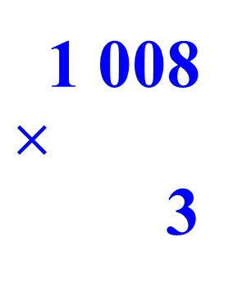
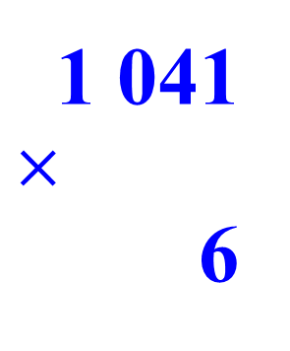
Bài 1: Đặt tính rồi tính.
1 041
$$×$$
6
1 008
$$×$$
3
1 107
$$×$$
8
1 619
$$×$$
5
6 246
3 024
8 856
8 095

Slide 3
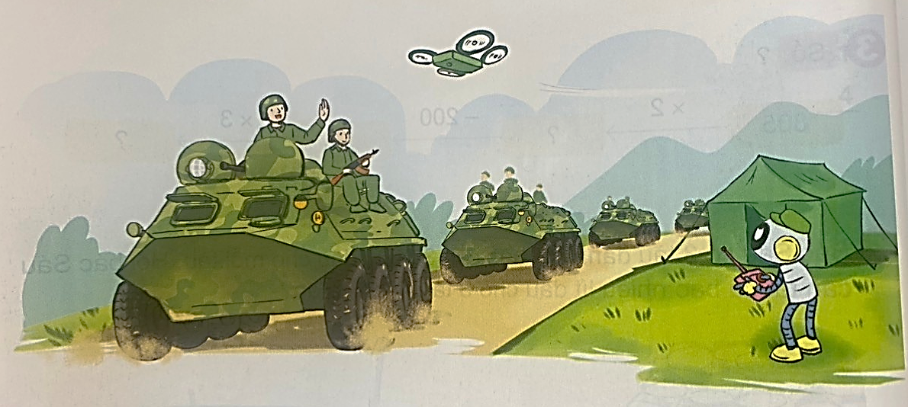
Bài 2: Một sư đoàn có 4 trung đoàn, mỗi trung đoàn có 1 300 người. Sau đó sư đoàn được bổ sung thêm 450 người. Hỏi lúc này, sư đoàn có tất cả bao nhiêu người?

Slide 4
Bài 2: Một sư đoàn có 4 trung đoàn, mỗi trung đoàn có 1 300 người. Sau đó sư đoàn được bổ sung thêm 450 người. Hỏi lúc này, sư đoàn có tất cả bao nhiêu người?
Bài giải
Bốn trung đoàn có tất cả số người là:
1 300 x 4 = 5 200 (người)
Sư đoàn có tất cả số người là:
5 200 + 450 = 5 650 (người)
Đáp số: 5 650 người.

Slide 5
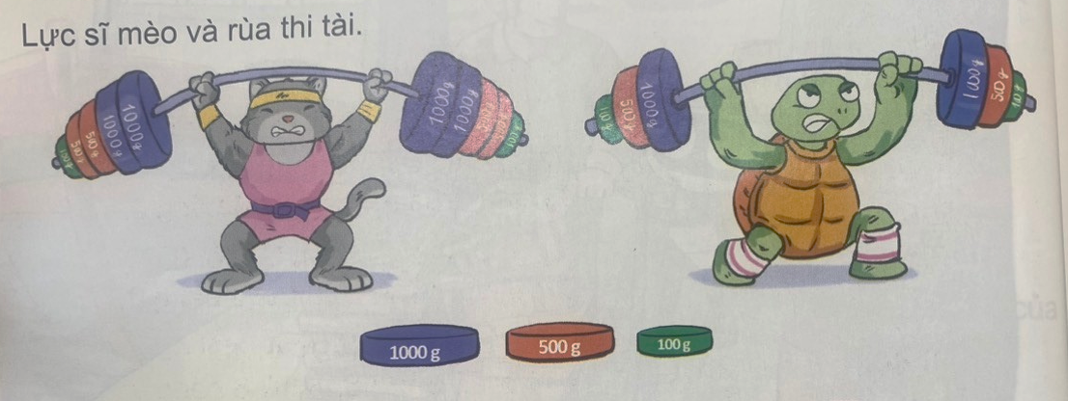
Bài 3: Số?
a, Mỗi bên tạ của mèo cân nặng g. Mèo nâng được g.
?
?
3 100
6 200
b, Mỗi bên tạ của rùa cân nặng g. Rùa nâng được g.
?
1 600
3 200
?

Slide 6
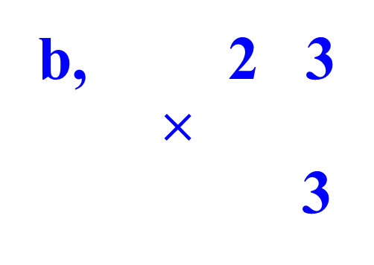
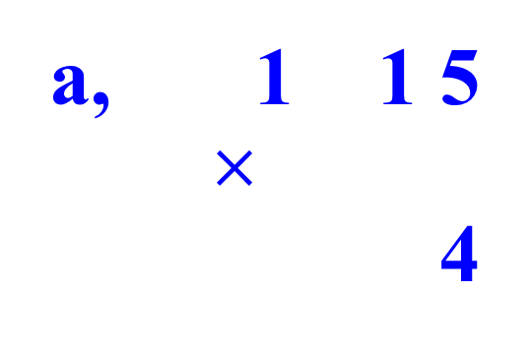
Bài 4: Tìm chữ số thích hợp
a, 1 1 5
$×$
4
b, 2 3
$×$
3
?
2
?
?
5
2
8
6 5
?
?
4
7
9
?
?
6
?
0

